Slide 2
পরিচিতি
শিক্ষক
পাঠ
শ্রেণিঃ তৃতীয়
বিষয়ঃ প্রাথমিক বিজ্ঞান
অধ্যায়ঃ ১০
পাঠের শিরোনামঃ প্রযুক্তির সঙ্গে পরিচয়
পাঠঃ ১ - আমাদের জীবনে প্রযুক্তি
মোঃ সাজেদুল ইসলাম
সহকারী শিক্ষক
এয়ারপোর্ট সঃ প্রাঃ বিঃ
ঈশ্বরদী, পাবনা ।
E-mail: sazu21974@gmail.com
Call: 01716222444

Slide 3
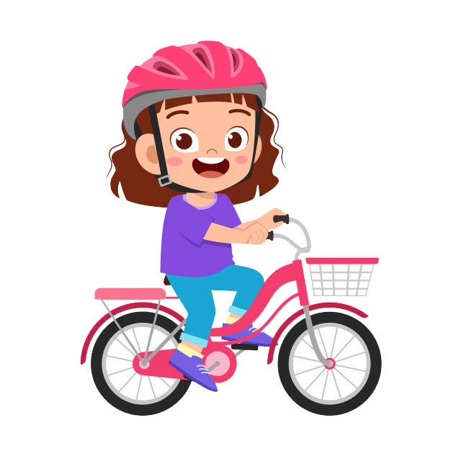
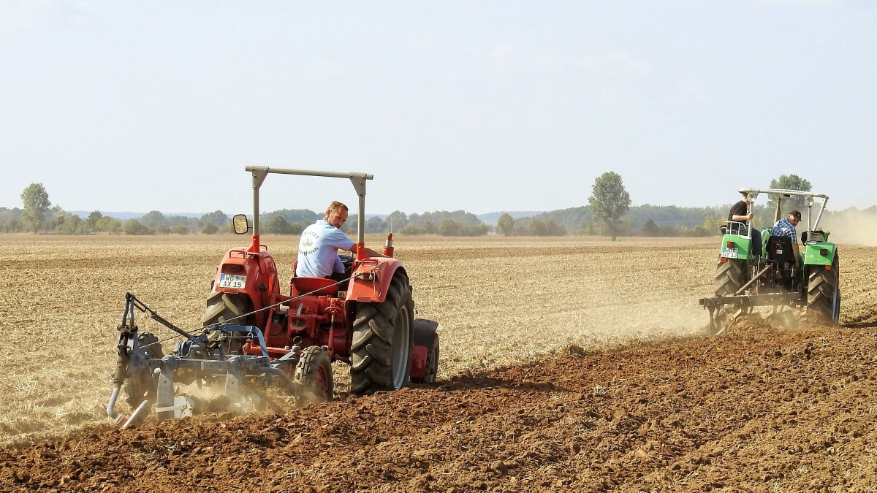
প্রত্যেকে কাজকে সহজ করতে যে যন্ত্র ব্যবহার করছে;
তাকে আমরা কী বলতে পারি ?
আমি তোমাদের বিভিন্ন প্রযুক্তি দেখাব,
নতুন নতুন এই প্রযুক্তির সাথে তোমাদের কী ঘটবে?
এসো মনযোগ সহকারে কয়েকটি ছবি দেখি
ছবিতে তোমরা কী কী দেখলে ?

Slide 4
প্রযুক্তির সঙ্গে পরিচয়

Slide 5
শিখনফল
১০.১ – পড়াশুনা, যাতায়াত ও কৃষিতে প্রযুক্তির
বিকাশ ও ব্যবহার বর্ণনা করতে পারবে।

Slide 6
প্রযুক্তি কী?
যে যন্ত্র বা হাতিয়ারের সাহায্যে কোনো কাজ সহজে, তাড়াতাড়ি এবং ভালোভাবে সম্পন্ন করা যায় সেই হাতিয়ার এবং যন্ত্র ব্যবহারের পদ্ধতিকে প্রযুক্তি বলে।

Slide 7
প্রযুক্তি কীভাবে আমাদের সহায়তা করে?
নীচে দেখানো ছকের মত একটি ছক তোমার খাতায় আঁক।
প্রযুক্তির নাম | প্রযুক্তি কী কাজে ব্যবহার করা হয়
ক) কলম
এর সাহায্যে আমরা লিখি

Slide 8
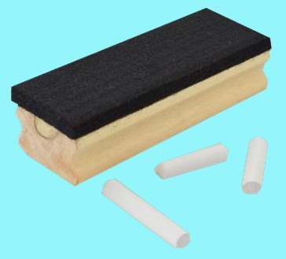
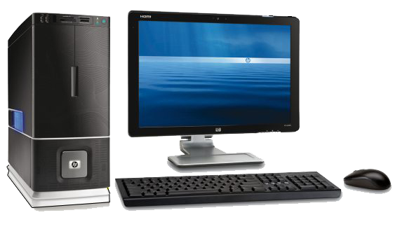
পড়াশোনার জন্য আমরা কী কী প্রযুক্তি ব্যবহর করি?

Slide 9
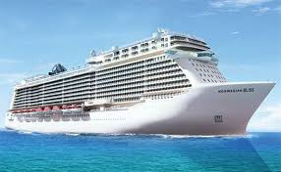
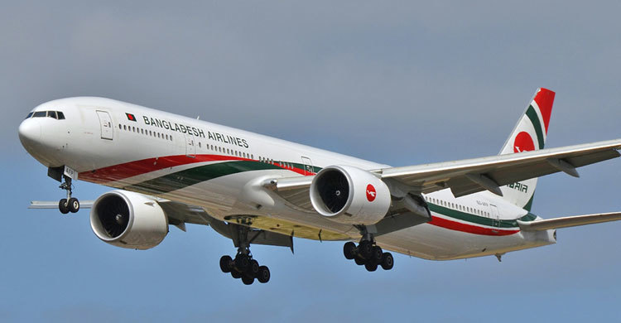
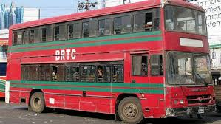
এক জায়গা থেকে অন্য জায়গা যেতে আমরা কী কী প্রযুক্তি ব্যবহার করি?

Slide 10
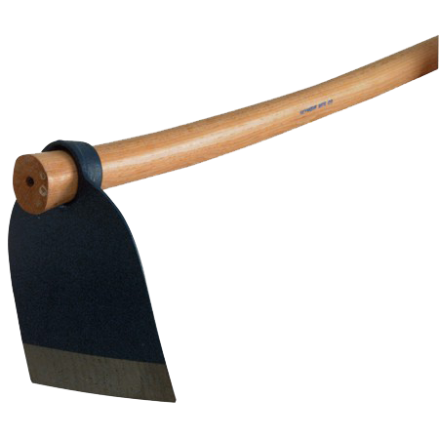
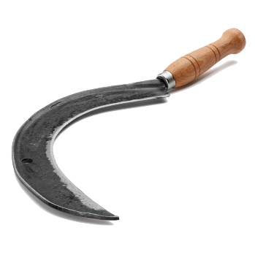
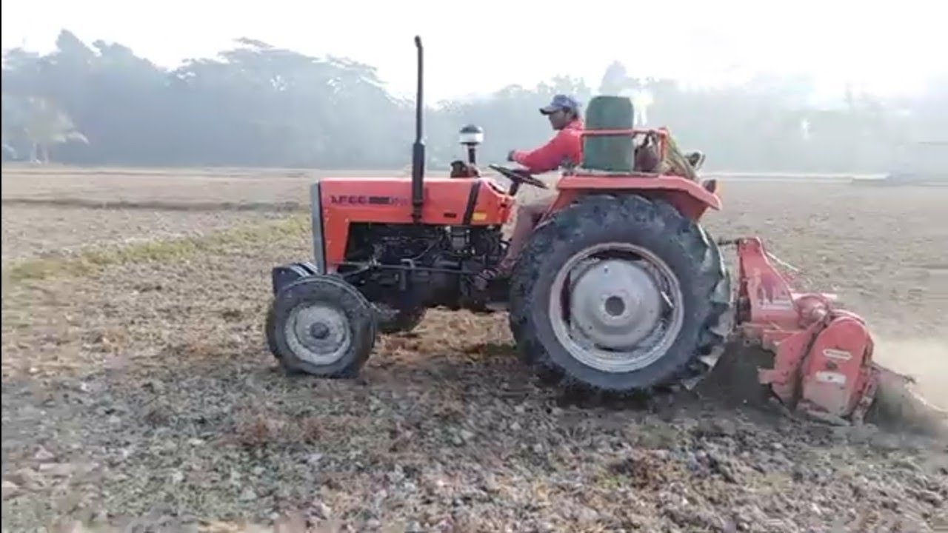
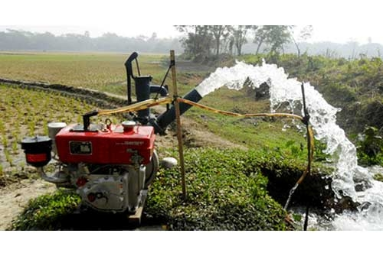
কৃষিকাজে আমরা কী কী প্রযুক্তি ব্যবহার করি?

Slide 11
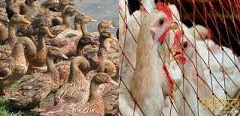
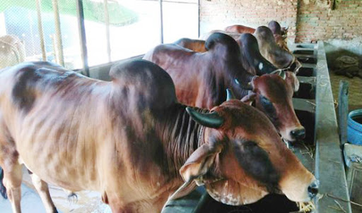
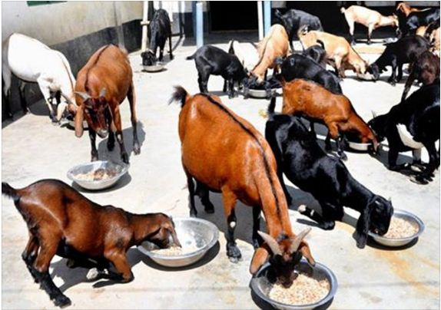
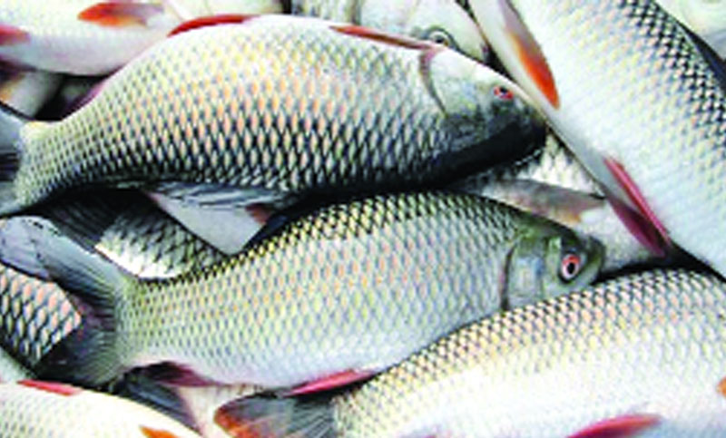
এসো; আরো কিছু ছবি দেখি
বিশেষ বিশেষ পদ্ধতি ব্যবহার করে হাঁস-মুরগী,
মাছ এবংগরু-ছাগলের উৎপাদন বাড়ানো যায়।

Slide 12
তোমার প্রাথমিক বিজ্ঞান বইয়ের 63 নং এবং 64নং পৃষ্ঠা পড়।

Slide 13
নীচের প্রশ্ন গুলির উত্তর লেখঃ
1| প্রযুক্তি বলতে কী বুঝ?
২। শিক্ষা ক্ষেত্রে ব্যবহৃত ২ টি প্রযুক্তির নাম লেখ ।
৩। যাতায়াতের ক্ষেত্রে ব্যবহৃত ২ টি প্রযুক্তির নাম লেখ ।

Slide 14
পরিকল্পিত কাজ
তোমার বাড়ির নিকট পরিবেশে দেখা ০৫ টি (এখানে আলোচিত হয়নি এমন) কৃষি প্রযুক্তির নাম খাতায় লিখে আনবে ।

Slide 15
ধন্যবাদ
সবাই ভালো থেকো

